Slide 1
Joins
SQL

Slide 2
Inhoud
Zoeken in 2 tabellen
INNER JOIN (herhaling)
LEFT OUTER JOIN
RIGHT OUTER JOIN
FULL OUTER JOIN
Aanpassen van kolomdefinitie
Zoeken in 3 of meer tabellen

Slide 3
Zoeken in 2 tabellen

Slide 4
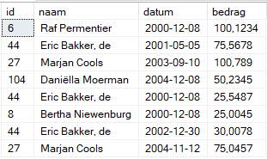
Beter voorbeeld
Welke spelers (naam) hebben boetes gekregen?
De informatie komt nu uit 2 tabellen nl. Boete en Speler

Slide 5
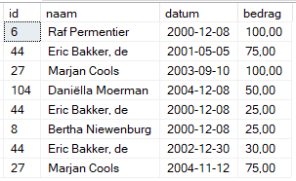
Oplossing Join
Welke spelers (naam) hebben boetes gekregen?
Alleen de spelers die in beide tabellen voorkomen, komen in het resultaat. Spelers die geen boetes hebben, komen niet in het resultaat.
SELECT
Speler.id,
CONCAT(TRIM(Speler.voornaam),SPACE(1),TRIM(Speler.naam))AS 'naam',
Boete.datum,
Boete.bedrag
FROM
Tennis.Speler INNER JOIN Tennis.Boete
ON Speler.id = Boete.spelerId
;

Slide 6
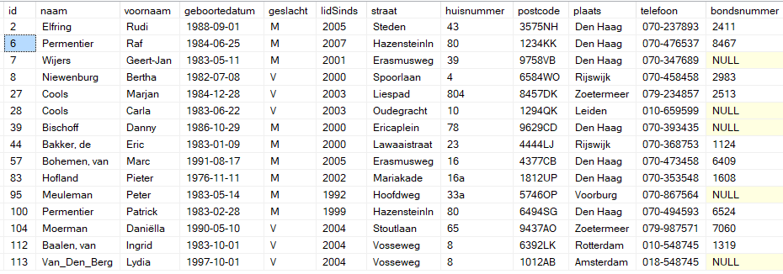
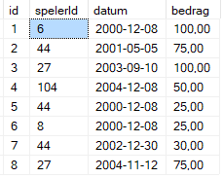
JOINS
Welke spelers (naam) hebben boetes gekregen?
PK
FK
Speler.id = Boete.spelerId
➔ Join-voorwaarde

Slide 7

Joins
Speler
Spelers zonder boetes
Spelers met boetes
2
7
28
39
100
112
…
Boete
6
8
27
44
104
Niet in ons voorbeeld

Slide 8
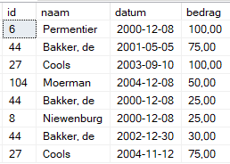
Joins
Waarom komt speler 44 meerdere keren voor ?
Waar zijn de spelers 2, 7, 8, enz. ?

Slide 9
Joins
Speler 44 heeft meerdere boetes en staat daarom meerdere keren in het resultaat
Dit kunnen we alleen vermijden door records te groeperen → Zie later
Spelers 2, 7, 8 ... hebben geen enkele boete en vallen dus weg uit de lijst
Oplossing: LEFT of RIGHT OUTER JOIN

Slide 10
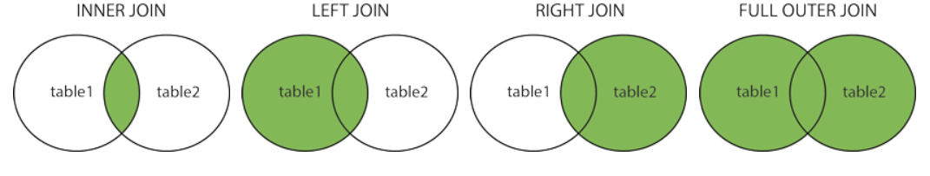
Soorten Joins
(INNER) JOIN : Retourneert records met overeenkomende waarden in beide tabellen
LEFT (OUTER) JOIN : Retourneer alle records uit de linkertabel en de overeenkomende records uit de rechtse tabel
RIGHT (OUTER) JOIN : Retourneer alle records van de rechtse tabel en de overeenkomende records uit de linker tabel
FULL (OUTER) JOIN : Retourneer alle records wanneer er een overeenkomst is in de linker- of rechtentabel

Slide 11
Soorten Joins
Spelers zonder boete
Boetes niet toegekend aan een speler (logisch?)
Spelers met hun boete

Slide 12

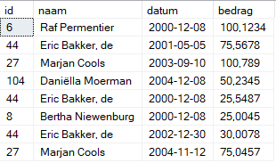
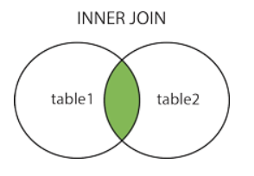
Join: INNER JOIN
Gevraagd:
Spelers die een boete
hebben samen met de boete
SELECT
Speler.id,
CONCAT(TRIM(Speler.voornaam),SPACE(1),TRIM(Speler.naam))
AS 'naam',
Boete.datum,
Boete.bedrag
FROM
Tennis.Speler INNER JOIN Tennis.Boete
ON Speler.id = Boete.spelerId
;

Slide 13
Join: INNER JOIN
Syntax:
SELECT
kolomnaam1,
kolomnaam2,…
FROM
Schema.Tabel1 INNER JOIN Schema.Tabel2
ON Tabel1.kolomnaam = Tabel2.kolomnaam
;

Slide 14
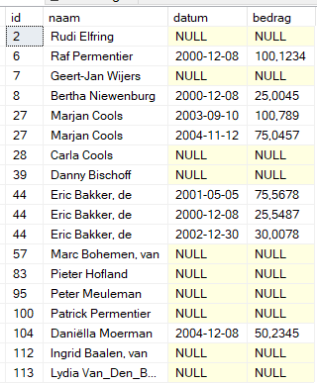
Join: LEFT [OUTER] JOIN
Gevraagd:
Alle spelers met hun eventuele boetes
SELECT
Speler.id,
CONCAT(TRIM(Speler.voornaam),SPACE(1),
TRIM(Speler.naam)) AS 'naam’,
Boete.datum,
Boete.bedrag
FROM
Tennis.Speler LEFT JOIN Tennis.Boete
ON Speler.id = Boete.spelerId
;

Slide 15
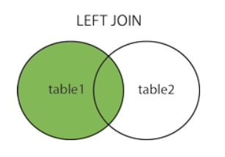
Join: LEFT [OUTER] JOIN
Syntax:
SELECT
kolomnaam1,
kolomnaam2,…
FROM
Schema.Tabel1 LEFT [OUTER] JOIN Schema.Tabel2
ON Tabel1.kolomnaam = Tabel2.kolomnaam
;

Slide 16
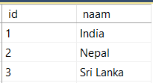
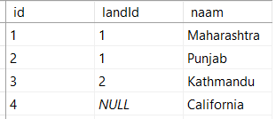
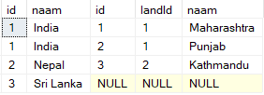
Ander voorbeeld : LEFT JOIN
Geef alle landen met hun eventuele staat?
Land
Staat
SELECT *
FROM
Les.Land LEFT JOIN Les.Staat
ON Land.id = Staat.landId
;

Slide 17
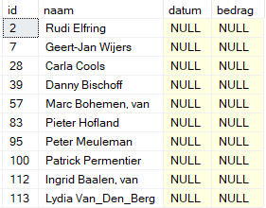
Soorten Joins
Gevraagd: Spelers zonder boete
SELECT
Speler.id,
CONCAT(TRIM(Speler.voornaam),SPACE(1),TRIM(Speler.naam))
AS 'naam',
Boete.datum,
Boete.bedrag
FROM
Tennis.Speler LEFT JOIN Tennis.Boete
ON Speler.id = Boete.spelerId
WHERE Boete.bedrag IS NULL;

Slide 18
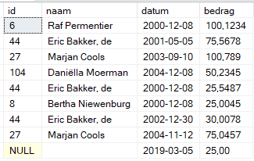
Join: RIGHT [OUTER] JOIN
Gevraagd:
Alle boetes samen met de eventuele toegekende spelers
SELECT
Speler.id,
CONCAT(TRIM(Speler.voornaam),SPACE(1),TRIM(Speler.naam))
AS 'naam',
Boete.datum,
Boete.bedrag
FROM
Tennis.Speler RIGHT JOIN Tennis.Boete
ON Speler.id = Boete.spelerId
;

Slide 19
Aanpassen van kolom-definitie
Spelers zonder boetes
Speler
Spelers met boetes
2
7
28
39
100
112
…
Boete
6
8
27
44
104
Boete X – speler NULL toevoegen

Slide 20
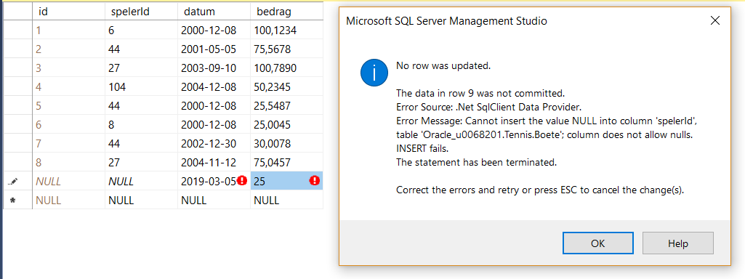
Aanpassen van kolom-definitie
De tennisclub ontvangt een boete van 25€ (05-03-2019) maar deze boete is nog niet toegekend aan een speler.

Slide 21
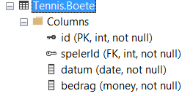
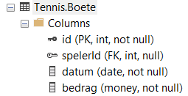
Aanpassen van kolom-definitie
We moeten kolom spelerId wijzigen van NOT NULL ALLOWED (NNA) naar NULL ALLOWED (NA)

Slide 22
Aanpassen van kolom-definitie
Syntax:
Voorbeeld:
of
ALTER TABLE tabelnaam ALTER COLUMN kolomnaam datatype [NOT NULL];
ALTER TABLE Tennis.Boete
ALTER COLUMN spelerId int NULL;
ALTER TABLE Tennis.Boete
ALTER COLUMN spelerId int;

Slide 23
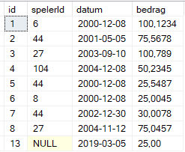
Ontvangen van een nieuwe boete
De tennisclub ontvangt een boete maar deze boete is nog niet toegekend aan een speler.
INSERT INTO Tennis.Boete
VALUES (NULL,'2019-03-05',25);

Slide 24
Joins
Speler
Spelers zonder boetes
Spelers met boetes
2
7
28
39
100
112
…
Boete
6
8
27
44
104
NULL, '2019-03-05',25
Boete die nog niet is toegekend aan een speler

Slide 25
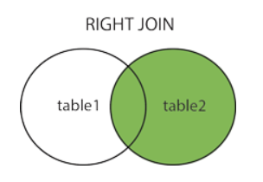
Join: RIGHT [OUTER] JOIN
Boetes met de eventuele toegekende spelers
SELECT
Speler.id,
CONCAT(TRIM(Speler.voornaam),SPACE(1),TRIM(Speler.naam))
AS 'naam',
Boete.datum,
Boete.bedrag
FROM
Tennis.Speler RIGHT JOIN Tennis.Boete
ON Speler.id = Boete.spelerId;

Slide 26
Join: RIGHT [OUTER] JOIN
Syntax:
SELECT
kolomnaam1,
kolomnaam2,…
FROM
Schema.Tabel1 RIGHT [OUTER] JOIN Schema.Tabel2
ON Tabel1.kolomnaam = Tabel2.kolomnaam
;

Slide 27
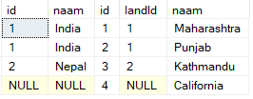
Ander voorbeeld : RIGHT JOIN
Geef alle staten met hun eventuele landen?
Land
Staat
SELECT *
FROM
Les.Land RIGHT JOIN Les.Staat
ON Land.id = Staat.landId
;

Slide 28

Soorten Joins
Gevraagd: Boetes niet toegekend aan een speler
SELECT
Speler.id,
CONCAT(TRIM(Speler.voornaam),SPACE(1),TRIM(Speler.naam))
AS 'naam',
Boete.datum,
Boete.bedrag
FROM
Tennis.Speler RIGHT JOIN Tennis.Boete
ON Speler.id = Boete.spelerId
WHERE Speler.naam IS NULL;

Slide 29
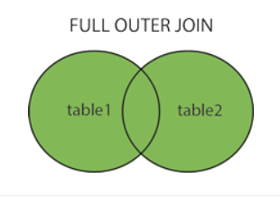
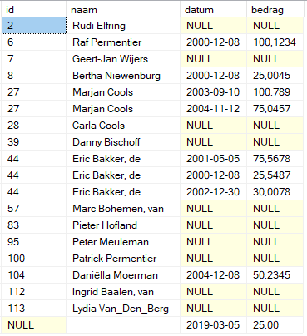
Join: FULL [OUTER] JOIN
Alle spelers en alle boetes
SELECT
Speler.id,
CONCAT(TRIM(Speler.voornaam),SPACE(1),TRIM(Speler.naam))
AS 'naam',
Boete.datum,
Boete.bedrag
FROM
Tennis.Speler FULL OUTER JOIN Tennis.Boete
ON Speler.id = Boete.spelerId
;

Slide 30
Join: FULL OUTER JOIN
Syntax:
SELECT
kolomnaam1,
kolomnaam2,…
FROM
Schema.Tabel1 FULL [OUTER] JOIN Schema.Tabel2
ON Tabel1.kolomnaam = Tabel2.kolomnaam
;

Slide 31
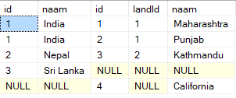
Ander voorbeeld : FULL JOIN
Geef alle landen en alle staten?
Zoeken in 3 of meer tabellen
Zoeken in 3 of meer tabellen
SELECT *
FROM
Les.Land FULL JOIN Les.Staat
ON Land.id = Staat.landId
;

Slide 32
Zoeken in 3 of meer tabellen

Slide 33
Voorbeelden
Geef voor elke speler al zijn wedstrijden en het team waarvoor hij de wedstrijd speelde?
Begin met de tabel waar je alle records van wilt.
Welke?
Speler

Slide 34
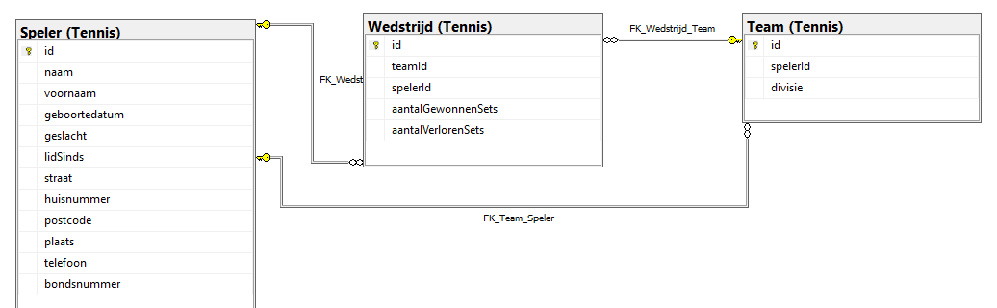
Voorbeelden
Geef voor elke speler al zijn wedstrijden en het team waarvoor hij de wedstrijd speelde?
Volg de relatie om de andere tabellen eraan te koppelen.
1ste join: Speler en Wedstrijd

Slide 35
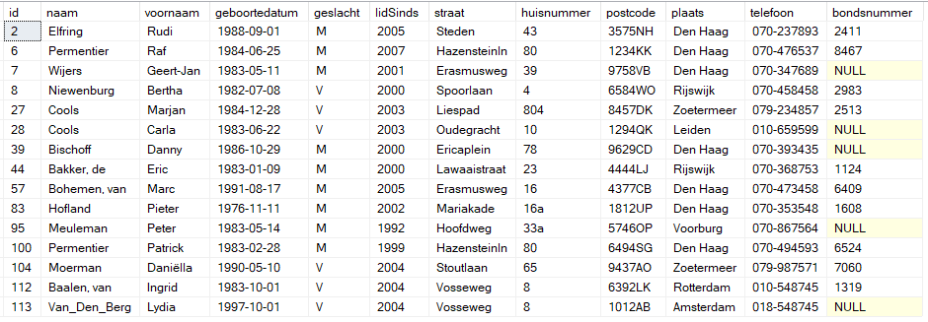
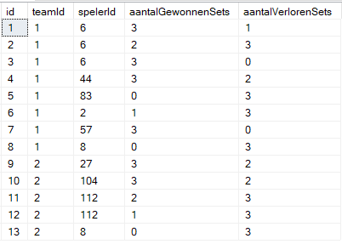
Voorbeelden: 1STE JOIN Speler - Wedstrijd
PK
FK
Speler.id = Wedstrijd.spelerId

Slide 36
Voorbeelden
Geef voor elke speler al zijn wedstrijden en het team waarvoor hij de wedstrijd speelde?
Volg de relatie om de andere tabellen eraan te koppelen.
1ste join: Speler en Wedstrijd
2de join: Wedstrijd en Team

Slide 37

Voorbeelden: 2de JOIN Wedstrijd met Team
PK
FK
FK
Speler.id = Wedstrijd.spelerId
PK
Wedstrijd.teamId =
Team.id

Slide 38
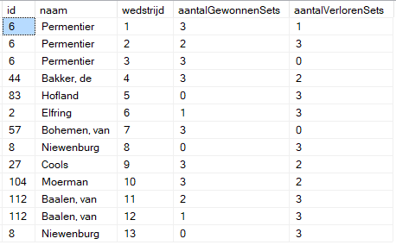
1ste join: Speler en Wedstrijd vastleggen
SELECT
Speler.id,
Speler.naam,
Wedstrijd.id AS 'wedstrijd',
Wedstrijd.aantalGewonnenSets,
Wedstrijd.aantalVerlorenSets
FROM
Tennis.Speler INNER JOIN Tennis.Wedstrijd
ON Speler.id = Wedstrijd.spelerId
;

Slide 39
2de join: resultaat van 1ste join en Team vastleggen
SELECT
Speler.id,
Speler.naam,
Wedstrijd.id AS 'wedstrijd',
Wedstrijd.aantalGewonnenSets,
Wedstrijd.aantalVerlorenSets,
Team.id AS 'team',
Team.divisie
FROM
Tennis.Speler INNER JOIN Tennis.Wedstrijd
ON Speler.id = Wedstrijd.spelerId
INNER JOIN Tennis.Team
ON Wedstrijd.teamId = Team.id
;

Slide 40
2de join: resultaat van 1ste join en Team vastleggen
SELECT
Speler.id,
Speler.naam,
Wedstrijd.id AS 'wedstrijd',
Wedstrijd.aantalGewonnenSets,
Wedstrijd.aantalVerlorenSets,
Team.id AS 'team',
Team.divisie
FROM
Tennis.Speler INNER JOIN Tennis.Wedstrijd
ON Speler.id = Wedstrijd.spelerId
INNER JOIN Tennis.Team
ON Wedstrijd.teamId = Team.id
;

Slide 41
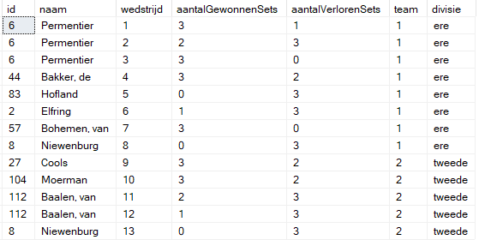
2de join: resultaat van 1ste join en Team vastleggen
Rood = 1ste JOIN
Blauw = rood + 2de JOIN

Slide 42
INNER Joins minstens tussen 3 tabellen
Syntax:
SELECT
kolomnaam1,
kolomnaam2,…
FROM
Tabel1 INNER JOIN Tabel2
ON Tabel1.kolomnaam = Tabel2.kolomnaam
INNER JOIN Tabel3
ON Tabel2.kolomnaam = Tabel3.kolomnaam
;

Slide 43
Voorbeelden
Hetzelfde als voorheen, maar ik wil alle spelers
SELECT
Speler.id,
Speler.naam,
Wedstrijd.id AS 'wedstrijd',
Wedstrijd.aantalGewonnenSets,
Wedstrijd.aantalVerlorenSets,
Team.id AS 'team',
Team.divisie
FROM
Tennis.Speler LEFT JOIN Tennis.Wedstrijd
ON Speler.id = Wedstrijd.spelerId
LEFT JOIN Tennis.Team
ON Wedstrijd.teamId = Team.id
);

Slide 44
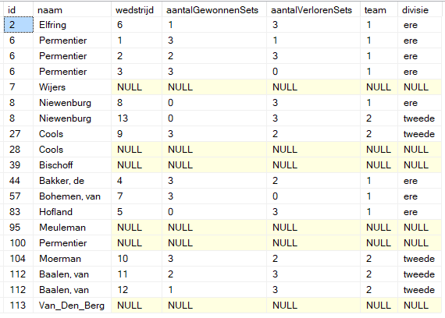
Voorbeelden
Hetzelfde als voorheen, maar ik wil alle spelers

Slide 45
Voorbeelden
Merk op:
Spelers die meerdere wedstrijden speelden staan meerdere keren in de lijst
Bij spelers die geen wedstrijd speelden wordt alles opgevuld met NULL-waarden

Slide 46
Oefeningen

